Slide 1

洪水橋靈糧堂
主日崇拜
2026年 2月 8日
感恩同行五十載
廣傳福音在社區

Slide 2


溫馨提示：崇拜開始前
請將響鬧裝置關閉或調至靜音狀態

Slide 3

.0326
崇 拜 公 約
約會神：非不得已請勿遲到或早退
迎見神：提早赴會安靜就坐預備心靈
親近神：衣著務要端莊整潔以示虔誠
敬拜神：人人皆同心參與各項程序

Slide 4

2026年2月8日
洪水橋靈糧堂 主日崇拜 唱詩
香港基督徒音樂事工

Slide 5
一首讚美的詩歌
香港基督徒音樂事工

Slide 6
讓那讚美的聲音在這空間響遍
讓那敬拜的心聲永不休止
讓我心中所有意念
此刻都交主的手裏
心中只想獻奉我深心敬拜

Slide 7
讓那讚美的聲音在這空間響遍
讓那敬拜的心聲永不休止
讓我心中所有意念
此刻都交主的手裏
心中只想獻奉我深心敬拜

Slide 8
人活著原是要歌頌讚揚
創造我的主你是配得榮耀
人活著原是要將榮耀歸你
一首讚美的詩歌
願帶我到寶座前敬拜

Slide 9
讓那讚美的聲音在這空間響遍
讓那敬拜的心聲永不休止
讓我心中所有意念
此刻都交主的手裏
心中只想獻奉我深心敬拜

Slide 10
人活著原是要歌頌讚揚
創造我的主你是配得榮耀
人活著原是要將榮耀歸你
一首讚美的詩歌
願帶我到寶座前敬拜

Slide 11
人活著原是要歌頌讚揚
創造我的主你是配得榮耀
人活著原是要將榮耀歸你
一首讚美的詩歌
願帶我到寶座前敬拜

Slide 12

注目看耶穌
讚美之泉

Slide 13
凡勞苦重擔 當親近耶穌必享安息 必得滿足
凡飢渴慕義 來尋求耶穌必享甘泉 必得飽足

Slide 14
注目看耶穌 定睛看耶穌聖潔公義主 十架上耶穌注目看耶穌 定睛看耶穌謙卑親近主 跟著祂同步跟著祂同步

Slide 15
凡勞苦重擔 當親近耶穌必享安息 必得滿足
凡飢渴慕義 來尋求耶穌必享甘泉 必得飽足

Slide 16
注目看耶穌 定睛看耶穌聖潔公義主 十架上耶穌注目看耶穌 定睛看耶穌謙卑親近主 跟著祂同步

Slide 17
注目看耶穌 定睛看耶穌聖潔公義主 十架上耶穌注目看耶穌 定睛看耶穌謙卑親近主 跟著祂同步跟著祂同步

Slide 18
注目看耶穌 定睛看耶穌聖潔公義主 十架上耶穌注目看耶穌 定睛看耶穌謙卑親近主 跟著祂同步

Slide 19
注目看耶穌 定睛看耶穌聖潔公義主 十架上耶穌注目看耶穌 定睛看耶穌謙卑親近主 跟著祂同步跟著祂同步

Slide 20

耶穌得勝
浩聲讚祂詠團

Slide 21
耶穌得勝 捨身拯救
確偉大 妙奇基督
眾得拯救 罪得寛恕
要讚頌主施拯救

Slide 22
副歌
頌讚祂 妙奇基督
是我救主耶穌
同來高歌心稱頌
頌主施拯救

Slide 23
耶穌竟然 受死不計
確偉大 妙奇基督
被釘身十字苦寶架
配讚頌偉大神奇

Slide 24
副歌
頌讚祂 妙奇基督
是我救主耶穌
同來高歌心稱頌
頌主施拯救

Slide 25
耶穌得勝 捨身拯救
確偉大 妙奇基督
眾得拯救 罪得寛恕
要讚頌主施拯救

Slide 26
副歌
頌讚祂 妙奇基督
是我救主耶穌
同來高歌心稱頌
頌主施拯救

Slide 27
耶穌竟然 受死不計
確偉大 妙奇基督
被釘身十字苦寶架
配讚頌偉大神奇

Slide 28
副歌
頌讚祂 妙奇基督
是我救主耶穌
同來高歌心稱頌
頌主施拯救

Slide 29

讀 經
以弗所書 1：3-14

Slide 30
以弗所書 1：3
願頌讚歸與我們主耶穌基督的父神！他在基督裏曾賜給我們天上各樣屬靈的福氣：

Slide 31
以弗所書 1：4
就如神從創立世界以前，在基督裏揀選了我們，使我們在他面前成為聖潔，無有瑕疵；

Slide 32
以弗所書 1：5
又因愛我們，就按著自己的意旨所喜悅的，預定我們藉著耶穌基督得兒子的名分，

Slide 33
以弗所書 1：6
使他榮耀的恩典得著稱讚；這恩典是他在愛子裏所賜給我們的。

Slide 34
以弗所書 1：7
我們藉這愛子的血得蒙救贖，過犯得以赦免，乃是照他豐富的恩典。

Slide 35
以弗所書 1：8
這恩典是神用諸般智慧聰明，充充足足賞給我們的;

Slide 36
以弗所書 1：9
都是照他自己所預定的美意，叫我們知道他旨意的奧祕，

Slide 37
以弗所書 1：10
要照所安排的，在日期滿足的時候，使天上、地上、一切所有的都在基督裏面同歸於一。

Slide 38
以弗所書 1：11
我們也在他裏面得了基業；這原是那位隨己意行、做萬事的，照著他旨意所預定的，

Slide 39
以弗所書 1：12
叫他的榮耀從我們這首先在基督裏有盼望的人可以得著稱讚。

Slide 40
以弗所書 1：13
你們既聽見真理的道，就是那叫你們得救的福音，也信了基督，既然信他，就受了所應許的聖靈為印記。

Slide 41
以弗所書 1：14
這聖靈是我們得基業的憑據，直等到神之民被贖，使他的榮耀得著稱讚。

Slide 42
帖撒羅尼迦前書 2：13
為此，我們也不斷地感謝上帝，因為你們聽見我們所傳上帝的道的時候，你們領受了，不以為這是人的道，而以為這確實是上帝的道，而且在你們信主的人當中運行著。

Slide 43
帖撒羅尼迦前書 2：14
弟兄們，你們與猶太地區上帝的各教會，就是在基督耶穌裏的各教會，有同樣的遭遇，因為你們也受了同胞的迫害，像他們受了猶太人的迫害一樣。

Slide 44
帖撒羅尼迦前書 2：15
這些猶太人不但殺了主耶穌和先知們，又把我們趕出去。他們令上帝不悅，且與眾人為敵，

Slide 45
帖撒羅尼迦前書 2：16
阻撓我們傳道給外邦人，使他們得救，以致常常惡貫滿盈，但上帝的憤怒終於臨到他們身上。

Slide 46
帖撒羅尼迦前書 2：17
弟兄們，我們被迫暫時與你們分離，身體離開，心卻沒有；我們極力想法子，渴望見你們的面。

Slide 47
帖撒羅尼迦前書 2：18
所以我們很想到你們那裏去。我－保羅有一兩次要去，只是撒但阻擋了我們。

Slide 48
帖撒羅尼迦前書 2：19
當我們的主耶穌再來，我們站在他面前的時候，我們的盼望、喜樂和所誇的冠冕是甚麼呢？不正是你們嗎？

Slide 49
帖撒羅尼迦前書 2：20
你們就是我們的榮耀和喜樂！

Slide 50
金句：腓立比書 4：1
我所親愛、所想念的弟兄們，你們就是我的喜樂，我的冠冕。我親愛的，你們應當靠主站立得穩。

Slide 51

無人像耶穌這樣愛我
靈糧詩歌 358

Slide 52
讓我向你述說主耶穌的寶貴
祂是我忠心朋友永不改變
讓我向你述說祂如何改造我
無人像祂救我脫離眾罪鏈

Slide 53
副歌
無人像耶穌這樣愛我
顧我無朋友像主這樣仁愛
無人像祂能把我罪惡
全赦免 主愛我何等大哉

Slide 54
2 當我陷在罪中時主來尋找我 那時我心中充滿失望痛苦
耶穌用慈愛大能膀膀臂扶助我
引 導我走那永生公義導路

Slide 55
副歌
無人像耶穌這樣愛我
顧我無朋友像主這樣仁愛
無人像祂能把我罪惡
全赦免 主愛我何等大哉

Slide 56

下周崇拜預告
講 員 ：黃諾衡傳道
主 席 ：蘇惠貞姊妹
領 詩 ：鄧蘭心姊妹
崇拜司琴 ：陳祈彰弟兄
直 播 ：鍾紀民弟兄
音響/冷氣 ：何偉權弟兄、陳家明弟兄
講員 | 鄧子揚牧師
主席 | 洪惠光部長
領詩 | 陳潤華弟兄
司琴 | 諾衡傳道、陳生弟兄、仲謙弟兄
獻詩 | 詩班
直播 | 鍾紀民弟兄
音響/冷氣 | 王兆棠弟兄、鄒智顯弟兄兄
司事長 | 鄭恒祥理事
禮堂司事 | 甘沛霖姊妹、甘卓霖姊妹
副堂司事 | 李祥基弟兄、趙明珠姊妹
關顧 | 第一組
獻花/插花 | 李善恒弟兄/張少君姊妹
點算奉獻 | 黃加琪姊妹、張彥良弟兄、歐陽美珠姊妹

Slide 57
下周崇拜預告
司 事 長：朱德亮理事
禮堂司事：吳春燕姊妹、温瑞玲姊妹
副堂司事：陳慧詩姊妹、張秀玲姊妹
關 顧：第三組
獻花/插花： 吳雪芬姊妹
點算奉獻：鄭恆祥理事、朱嘉謙部長、
洪惠光部長
講員 | 鄧子揚牧師
主席 | 洪惠光部長
領詩 | 陳潤華弟兄
司琴 | 諾衡傳道、陳生弟兄、仲謙弟兄
獻詩 | 詩班
直播 | 鍾紀民弟兄
音響/冷氣 | 王兆棠弟兄、鄒智顯弟兄兄
司事長 | 鄭恒祥理事
禮堂司事 | 甘沛霖姊妹、甘卓霖姊妹
副堂司事 | 李祥基弟兄、趙明珠姊妹
關顧 | 第一組
獻花/插花 | 李善恒弟兄/張少君姊妹
點算奉獻 | 黃加琪姊妹、張彥良弟兄、歐陽美珠姊妹

Slide 58
下週兒童、少年崇拜預告
主席 | ： | 陳麗珠傳道
領詩/司琴 | ： | 祝芷欣導師、謝寶璇姊妹
A班導師 | ： | 鄧子揚牧師
B班導師 | ： | 黃思芳導師
C班導師 | ： | 陳麗珠傳道、王穎欣導師
司事 | ： | 鄭爾溱弟兄
音響/PPT | ： | 唐 溢弟兄、趙明珠導師

Slide 59

上主日奉獻袋：$4,500
上主日出席人數：
成人崇拜：184人
兒少崇拜：18人
參與直播家庭：16個

Slide 60

歡迎各位新朋友、主內弟兄
姊妹蒞臨本堂聚會。
敬請留下芳名和地址以便聯
絡散會後請留步交誼，加深
彼此認識，願主賜福予你。

Slide 61
致謝
今天主日崇拜承蒙元朗堂靈糧堂盧少華牧師蒞臨證道，帶來美好信息，謹此致謝！

Slide 62
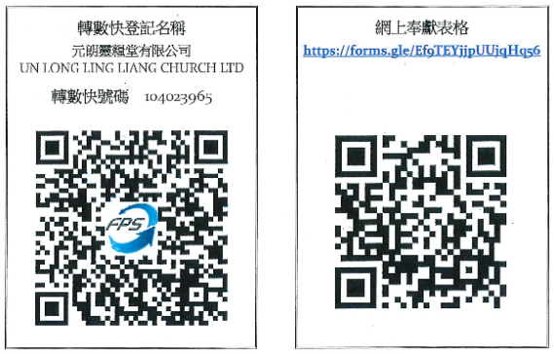
轉數快奉獻
肢體可以選擇透過「轉數快 」作為日常奉獻
步驟如下：

Slide 63
轉數快奉獻
1 轉數快入賬FPS ID：104023965 然後螢幕截圖顯示 收款人為 “Un Long Ling Liang Church Ltd” 日期及金額。

Slide 64
轉數快奉獻
2 即時填寫網上奉獻表格，並 上載右圖便可，毋須另向教 會提交資料

Slide 65
得人漁夫佈道
2月22日（主日）洪水橋輕鐵站一帶
歡迎弟兄姊妹踴躍參加，與人分享耶穌 基督的福音。請參加者於崇拜後15分鐘在副堂一集合祈禱出發。
查詢：高桂芳傳道、洪惠光部長

Slide 66
高桂芳傳道榮休歡送盆菜宴
高桂芳傳道將於三月底任滿榮休，本堂於3月22日（主日）崇拜後舉行歡送盆菜宴，歡迎弟兄姊妹報名參加。

Slide 67
高桂芳傳道榮休歡送盆菜宴
成人收費$120。12歲及以下之兒童、65歲以上之長者收費$80。每圍12人，可自行安排一圍，或教會安排。
報名及繳費：梁雪萍幹事
截止日期：3月8日（主日）

Slide 68
「活得好」由福音機構成立
藉衣物分發、物資援助、醫院和監獄探訪、翻譯、輔導及法律諮詢等，服侍本地南亞家庭。

Slide 69
「活得好」由福音機構成立
差傳部正為中心籌募二手電飯煲及便携式Gas爐，肢體如有捐贈請於2月15日帶回元朗、洪水橋或元福堂。

Slide 70

喜訊
本堂謝德愛姊妹與梅俊軒先生，
將於 2月 28日（六）上午 10 時
假九龍旺角弼街56號中華基督教
會望覺堂二樓禮堂舉行結婚
典禮，歡迎弟兄姊妹出席
共證婚盟。

Slide 71
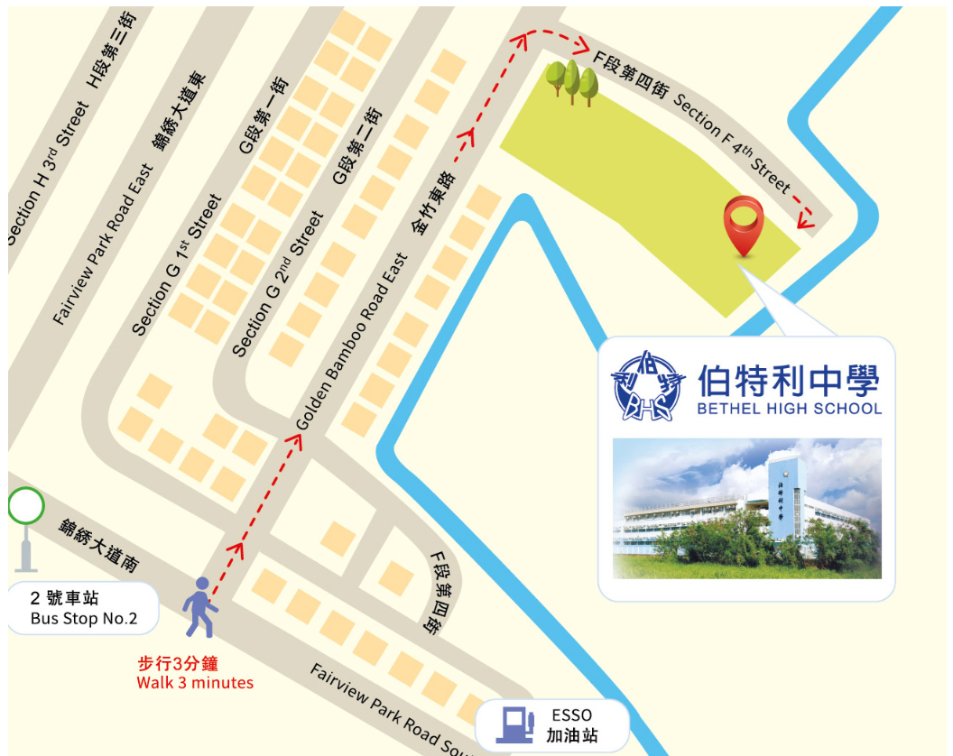
招募校園福音義工
逢週二早上到伯特利中學與學生分組談信仰，歡迎本堂會友參加。
查詢：鄧子揚牧師

Slide 72
同工消息
陳麗珠傳道今天前往基督教忠信堂講道，請代禱。

Slide 73

【三一頌】
普天之下萬國萬民
齊聲讚美父子聖靈
三位一體同榮同尊
萬有之源萬福之本
阿 們

